Slide 1
面向加密流量的主机属性发现
学生：范鑫磊
导师：周晓飞
指导老师：石俊峥
2019.05.30

Slide 2
目录
开展本课题研究的意义
国内外研究现状分析
研究目标、研究内容和拟解决的关键技术
拟采取的研究方法、技术路线及可行性分析
预期研究成果及创新之处
已有工作基础
进度计划及预期进展
参考文献

Slide 3
目录
开展本课题研究的意义
国内外研究现状分析
研究目标、研究内容和拟解决的关键技术
拟采取的研究方法、技术路线及可行性分析
预期研究成果及创新之处
已有工作基础
进度计划及预期进展
参考文献

Slide 4

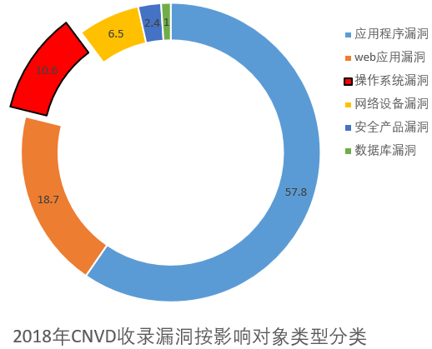
研究背景
由于网络安全和用户隐私的迫切需求，越来越多的网络服务采用了加密处理，这使得网络中的加密流量规模爆炸式增长。
同时，近年来针对不同主机属性如各类操作系统、浏览器和电子设备等的漏洞攻击数量持续增多。
知名漏洞
“三叉戟”漏洞 (iOS)
“永恒之蓝”漏洞 (Windows)
“幽灵”漏洞 (Linux)

Slide 5
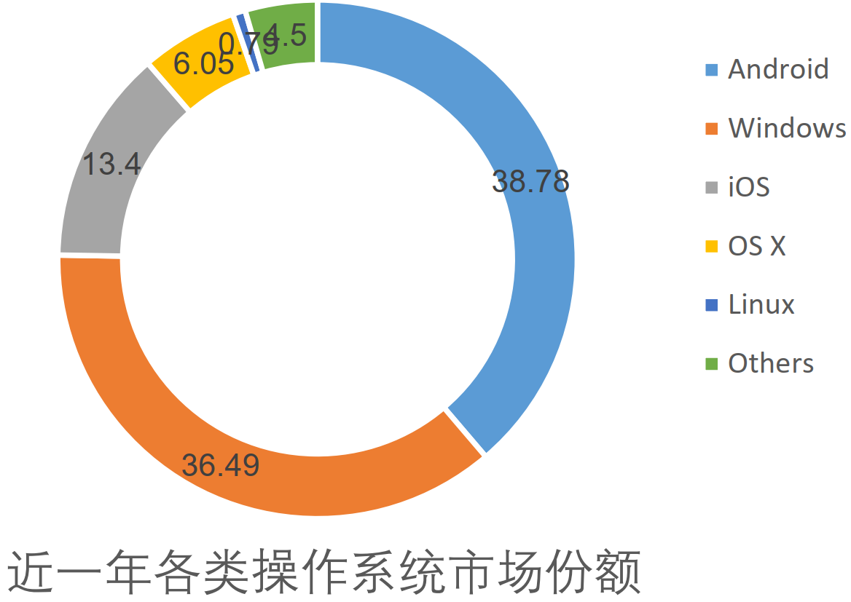
研究意义
常见的主机属性
设备类型
操作系统类型
浏览器类型
地理位置
代理身份
网络服务
云/CDN
厂商
…
主流操作系统类型
Android
Windows
iOS
OS X
Linux
Notes:
在网络攻击者对远程互联网应用系统进行攻击前，其需要获得一些有用信息才能将其视为攻击切入点。运行在远程互联网应用系统上的操作系统是什么类型和版本对于攻击者来说就是一个极其有用的信息，一些操作系统版本存在一些众所周知的安全漏洞，攻击者可以将这些安全漏洞作为网络攻击的入手点。另外一些应用软件也存在漏洞，但是对于安装在不同操作系统版本上的应用软件来说，攻击者如果想利用这些应用软件漏洞就需要根据操作系统类型进行一些调整， 故操作系统版本是攻防的首要信息。
随着网络信息的爆炸式增长，信息的收集和分析至关重要，识别远程操作系统的类型具有非常重要的意义。一方面，电脑生厂商可以有效地统计分析他们在市场中所占的份额[1]；另一方面，在网络信息安全系统中，识别远程操作系统类型则是其中不可或缺的一个重要组成部分。保障网络安全最大的挑战之一就是及时发现漏洞，而绝大部分安全漏洞和隐患都是与操作系统息息相关的[2]。因此操作系统识别技术正是网络安全评估的关键技术之一，具有很高的研究和应用价值，近年来操作系统识别技术成为了人们研究的热点。

Slide 6
研究意义
应用场景
保障网络安全最大的挑战之一就是及时发现漏洞，而绝大部分安全漏洞和隐患都与主机属性息息相关。
此外，识别网络中主机的多维属性还可以帮助网络运营者有效地进行网络管理、网络资源分配、网络服务质量优化。
研究难点
如何在复杂网络中识别大规模、多维度的主机属性
如何在不改变性能的前提下，将当前研究成果应用到更细粒度的主机属性发现问题上
如何利用加密流量原始载荷中的信息进行主机属性发现

Slide 7
目录
开展本课题研究的意义
国内外研究现状分析
研究目标、研究内容和拟解决的关键技术
拟采取的研究方法、技术路线及可行性分析
预期研究成果及创新之处
已有工作基础
进度计划及预期进展
参考文献

Slide 8
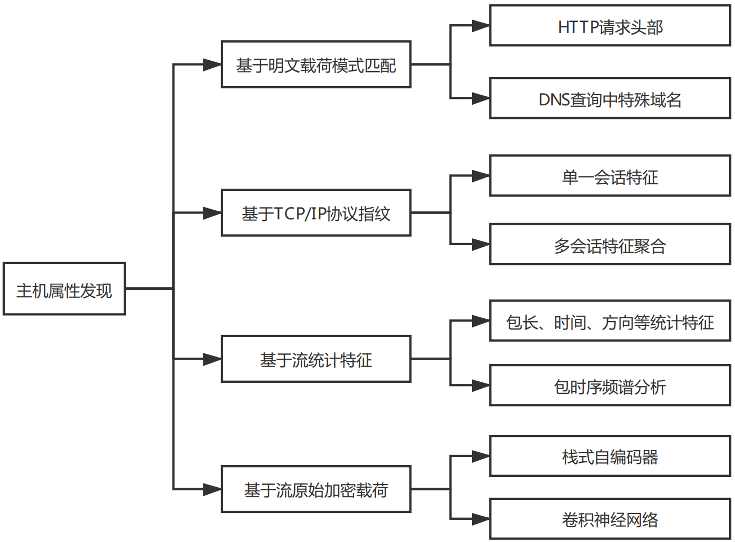
国内外研究现状——总览

Slide 9
研究现状——基于明文载荷模式匹配
主要思想
在应用层协议的明文载荷中利用正则表达式进行模式匹配，识别主机属性
典型工作
1. HTTPS traffic analysis and client identification using passive SSL/TLS fingerprinting (EURASIP JIS 2016)
通过关联同一客户端发出的HTTP请求中的User-Agent字段和TLS指纹，构造操作系统指纹知识库，识别加密流量的操作系统类别。
2. Passive OS fingerprinting by DNS traffic analysis(AINA 2013)
利用DNS查询特征进行操作系统识别，例如特殊域名、查询模式以及查询间隔等。
存在问题
识别速度慢
稳定性较差

Slide 10
研究现状——基于TCP/IP协议指纹
主要思想
提取TCP握手包中IP层、TCP层或TLS层的协议头部关键字段值，生成会话指纹，用于数据库构建或机器学习模型输入
典型工作
3. OS fingerprinting and tethering detection in mobile networks (IMC 2014, CCF-A)
使用贝叶斯模型识别移动设备的操作系统类型，并认为TTL、IP_ID的单调性以及TCP窗口缩放因子等特征最为有效。
4. k-p0f: A High-Throughput Kernel Passive OS Fingerprinter (ANCS 2013, CCF-C)
在开源软件p0f创建各类操作系统的TCP/IP指纹库基础上，设计高效搜索算法，实现了高吞吐量、高精度的操作系统类型识别。
5. Operating system fingerprinting via automated network traffic analysis (CEC 2017, CORE-B)
结合遗传算法，利用OneR，随机森林和J48三种机器学习算法对TCP/IP报文头部特征进行最优特征子集选择。

Slide 11
研究现状——基于TCP/IP协议指纹
典型工作
6. Passive OS Fingerprinting Methods in the Jungle of Wireless Networks (NOMS 2018, CORE-B)
综合TCP/IP协议指纹、HTTP请求报文中的User-Agent字段和特定域名等三大类OS识别特征，构建了一个可以识别五类操作系统的投票分类器模型。
存在问题
识别粒度粗
基于指纹库方法适用范围窄
没有利用TLS协议指纹

Slide 12
研究现状——基于流统计特征
主要思想
提取一次完整会话的统计属性，作为机器学习模型的特征进行主机属性识别
典型工作
7. Smartphone Reconnaissance: Operating System Identification (CCNC 2016)
通过去除噪声频率分量对加密流量进行频谱分析，计算复杂度小，准确率高。
8. Analyzing HTTPS Encrypted Traffic to Identify User’s Operating System, Browser and Application (CCNC 2017)
利用加密流量的流统计特征(如包数，字节数，包长分布和包到达时间间隔分布等)实现了高精度、低延时地识别HTTPS流量中的操作系统，浏览器以及应用程序等主机属性。
存在问题
数据规模小
识别粒度粗

Slide 13
研究现状——基于流原始加密载荷
主要思想
将深度学习算法中的表示学习思想应用到加密流量分类问题上，实现对数据特征的自动提取
典型工作
9. The Application of Deep Learning on Traffic Identification (Black Hat 2015)
采用人工神经网络和栈式自编码器作为模型，将每条流载荷中归一化后的前1000字节作为模型输入，对原始加密流进行特征学习和分类。
10. Automated Website Fingerprinting through Deep Learning (NDSS 2018, CCF-B)
分别采用卷积和循环神经网络对封闭网络环境中的流量实现了高精度的识别。

Slide 14
研究现状——小结
典型论文 | 数据集规模 | 特征 | 模型算法 | 创新点 | 缺点
[Martin Husák et al., JIS 2016] | IP数：1.5万 会话数：8千万 | User-Agent字段； TLS指纹 | 模式匹配算法 | 关联分析； 识别效率高 | 准确率较低
[Matsunaka et al., AINA 2013] | 设备个数：4 | DNS查询模式； 查询间隔 | 模式匹配算法 | 利用各类操作系统的DNS查询模式差异 | 不能识别具体的主机属性
[Chen et al., IMC 2014] | 操作系统种类：3类 会话数：7000 | IP协议指纹 TCP协议指纹 | 概率模型 决策树模型 | 时钟频率稳定性 IP_ID单调性 | 客户端规模较小
[Barnes et al., ANCS 2013] | 未介绍 | IP协议指纹 TCP协议指纹 | 模式匹配算法 | 识别效率高 | 适用范围窄； 没有利用TLS层指纹
[Aksoy et al., CEC 2017 ] | 设备个数：9 | IP协议指纹 TCP协议指纹 | 机器学习分类算法 | 利用遗传算法选择最优特征子集 | 客户端规模较小
[Lastovicka et al., NOMS 2018] | IP数：6100 会话数：8百万 | TCP&IP协议指纹User-Agent字段 特定域名 | 模式匹配算法 投票算法 | 特征集丰富，首次利用特定域名方法识别操作系统 | 准确率较低
[Ruffing et al., CCNC 2016] | 对于每种主机属性组合，至少收集30条长流 | 长流的时序特性 | 搜索算法 遗传算法 | 通过长流时序的频谱分析识别操作系统 | 客户端规模较小 模型训练时间较长
[Muehlstein et al., CCNC 2017] | 会话数：2万 | 包数、字节数、包长分布、包到达时间间隔分布等流统计特征 | 机器学习分类算法 | 首次将流统计特征引入操作系统识别研究，识别准确率较高 | 客户端规模较小
[Wang et al., Black Hat 2015] | 会话数：30万 | 流原始加密载荷 | 栈式自编码器 | 构建栈式自编码器模型 | 识别效率较低
[Rimmer et al., NDSS 2018] | 会话数：360万 | 流原始加密载荷 | 卷积神经网络 循环神经网络 | 识别准确率高 | 识别效率较低
挑战
如何在复杂网络中识别大规模、多维度的主机属性
如何在不降低性能的前提下，将当前研究成果应用到更细粒度的主机属性发现问题上
如何有效利用深度学习算法自动挖掘加密流量原始载荷中的特征

Slide 15
目录
开展本课题研究的意义
国内外研究现状分析
研究目标、研究内容和拟解决的关键技术
拟采取的研究方法、技术路线及可行性分析
预期研究成果及创新之处
已有工作基础
进度计划及预期进展
参考文献

Slide 16
研究目标、研究内容和拟解决的关键技术
挑战
研究目标
研究内容
实验环境中主机规模不足。仅针对小规模主机群进行属性发现的研究缺乏实际价值。
大规模网络中的海量主机属性发现
规模更大
对于主机属性的识别粒度过粗。细粒度的属性挖掘具有更重要的意义。
复杂网络中的细粒度主机属性发现
粒度更细
协议指纹和流统计特征提取方法过度依赖经验和专业知识。
基于流原始加密载荷的深度学习模型研究
特征自动提取

Slide 17
目录
开展本课题研究的意义
国内外研究现状分析
研究目标、研究内容和拟解决的关键技术
拟采取的研究方法、技术路线及可行性分析
预期研究成果及创新之处
已有工作基础
进度计划及预期进展
参考文献

Slide 18
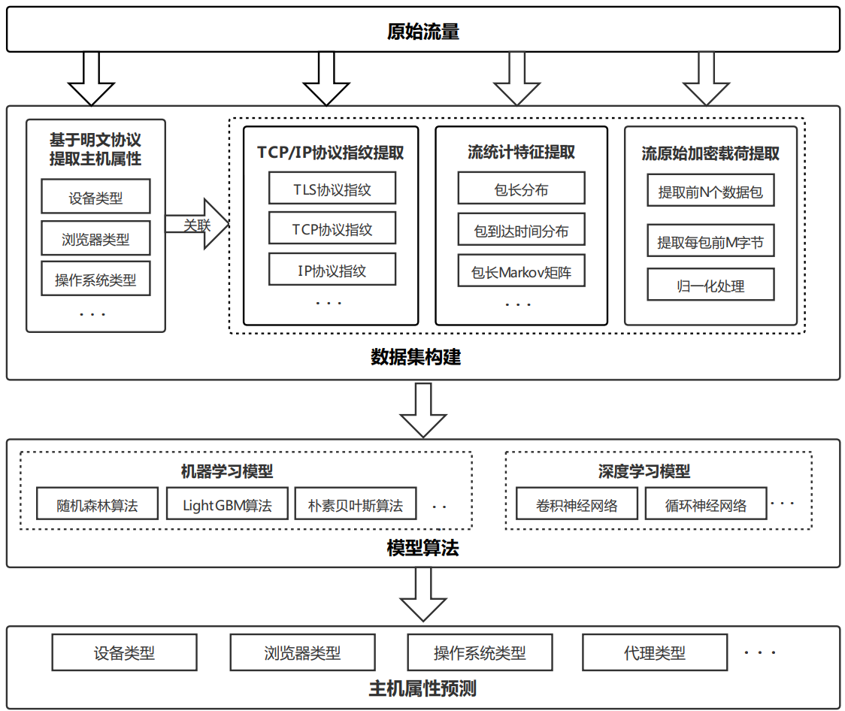
拟采取的研究方法、技术路线及可行性分析

Slide 19
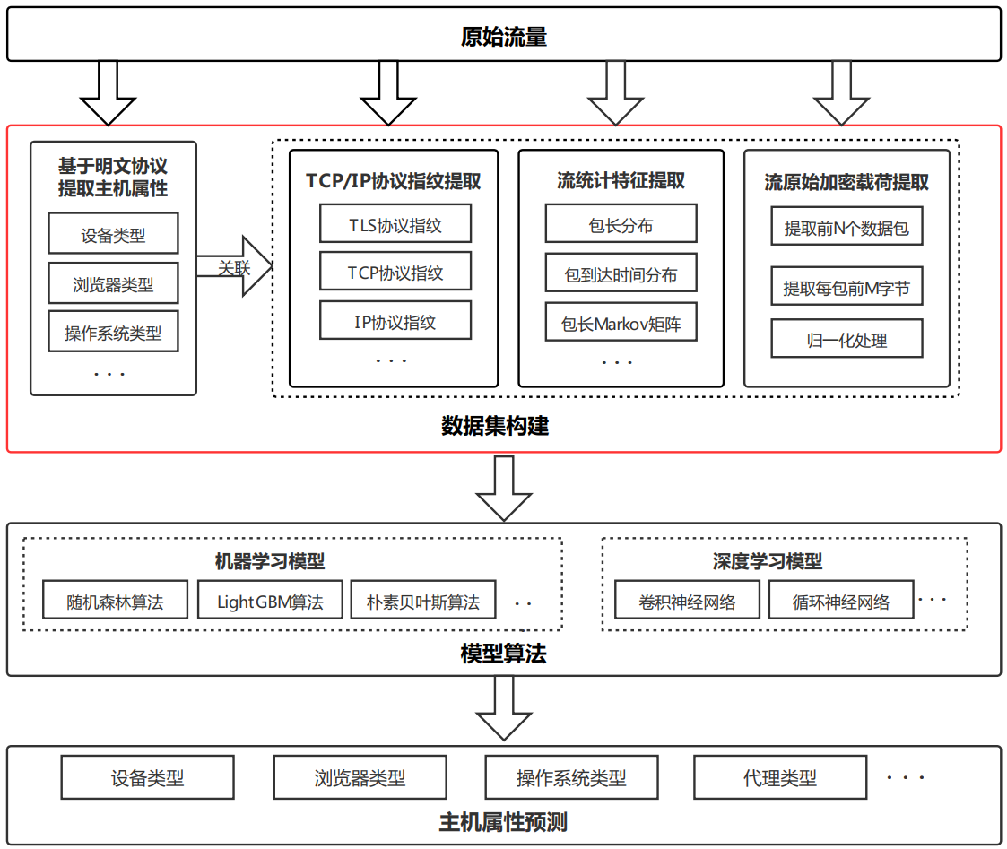
拟采取的研究方法、技术路线及可行性分析

Slide 20
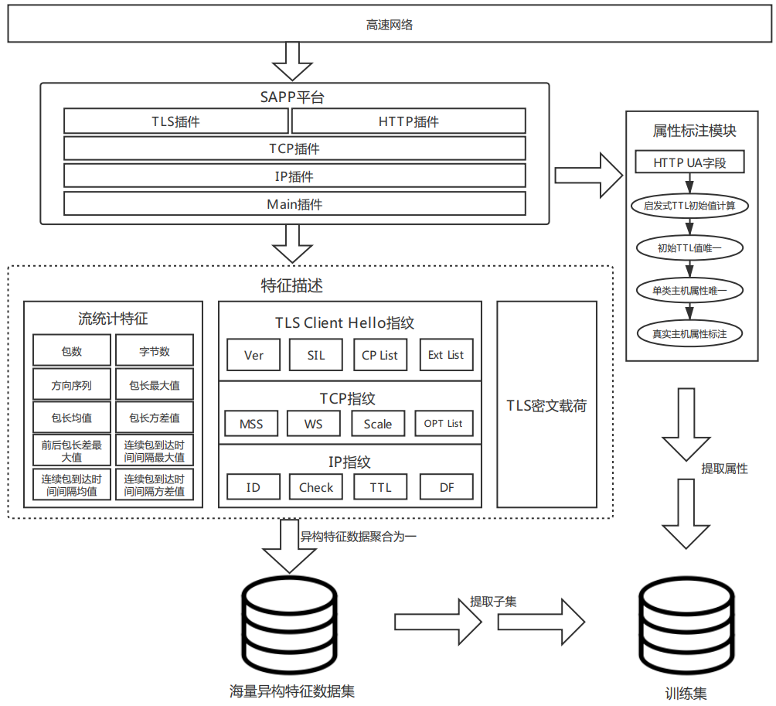
技术路线一：海量数据集构建

Slide 21
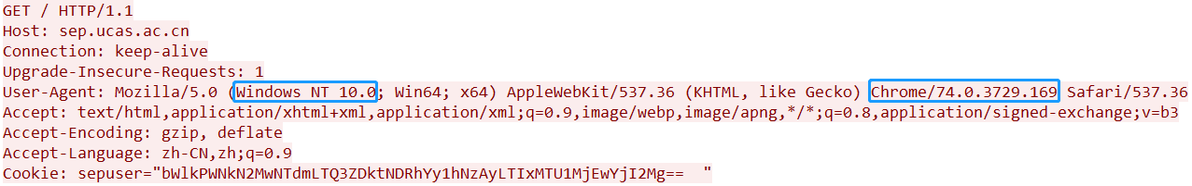
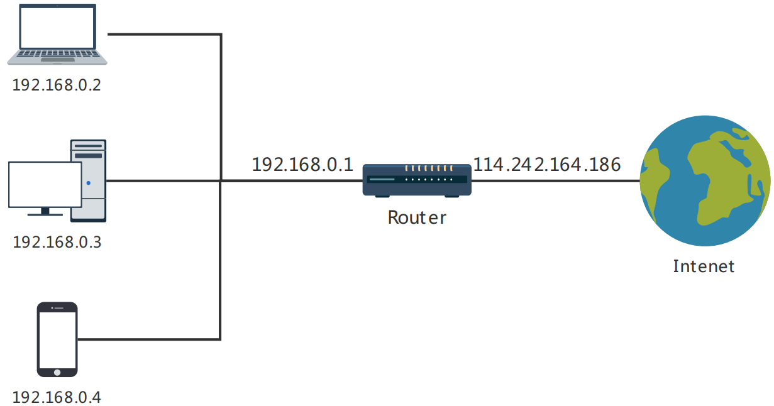
技术路线一：海量数据集构建
属性标注原理
HTTP协议中的User-Agent字段
存在问题
User-Agent字段篡改、欺骗
NAT技术和DHCP服务导致单一实体多标签
解决思路
利用主机属性唯一性
利用IP层TTL值唯一性

Slide 22
技术路线一：海量数据集构建
数据集(实验)
采集日期 | 2019.05.09-2019.05.10
网络环境 | 100Gbps高速网
IP数目 | 916万
会话数 | 9228万
主机属性 | 6大类操作系统，共包含59种不同版本
异常会话比例 | 38%
异常会话类别 | 协议指纹缺失
 | 主机属性种类异常
 | 无应用层数据传输
 | User-Agent字段欺骗

Slide 23
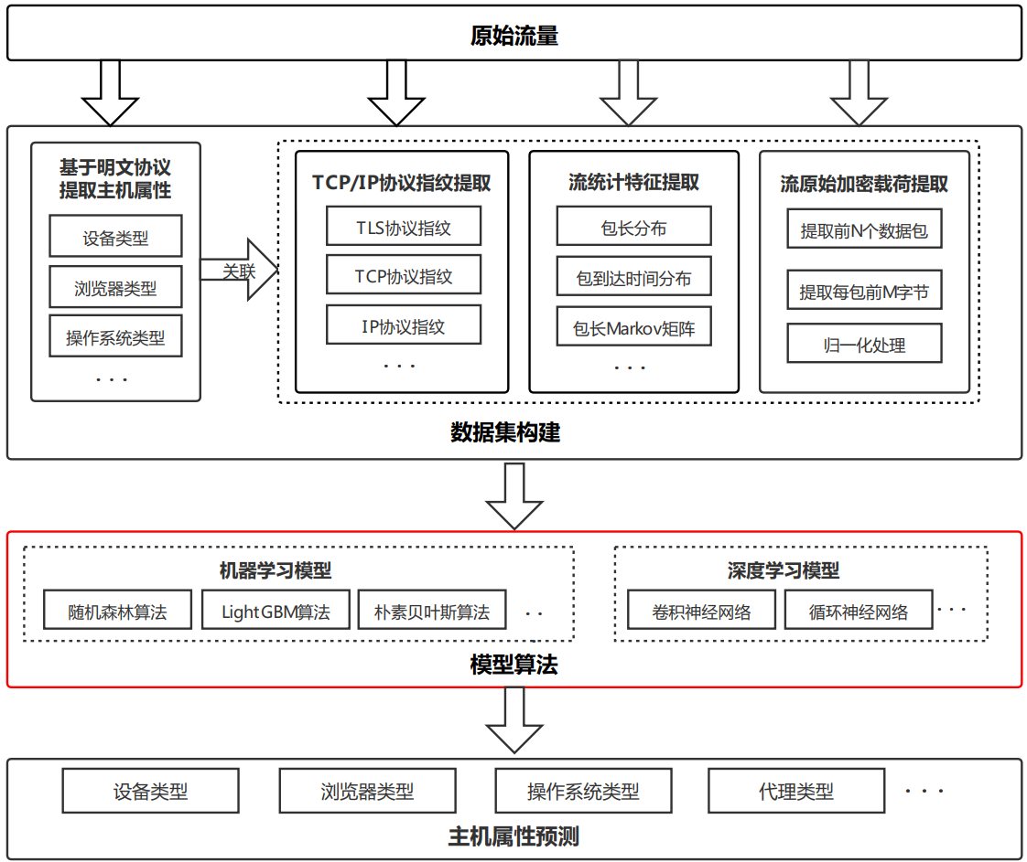
拟采取的研究方法、技术路线及可行性分析

Slide 24
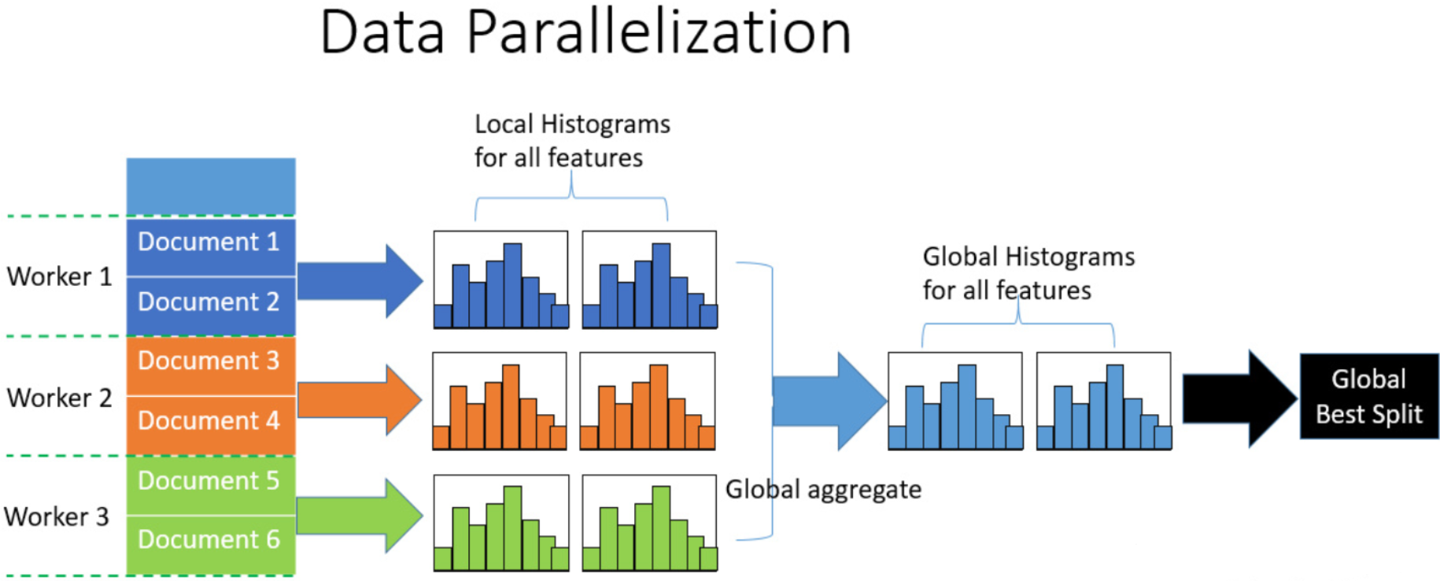
技术路线二：模型选择
机器学习模型
LightGBM模型
训练效率高
准确率较高
支持并行化学习
支持类别特征
其他模型：
随机森林模型、KNN模型、SVM模型、朴素贝叶斯模型等
评估指标
准确率(Accuracy)
精度(Precision)
召回率(Recall)
实验结果
数据集规模 | 五类操作系统
 | 7637万条会话
准确率 (Accuracy) | 94.37%
精度 (Precision) | 91.66%
召回率 (Recall) | 84.64%

Slide 25
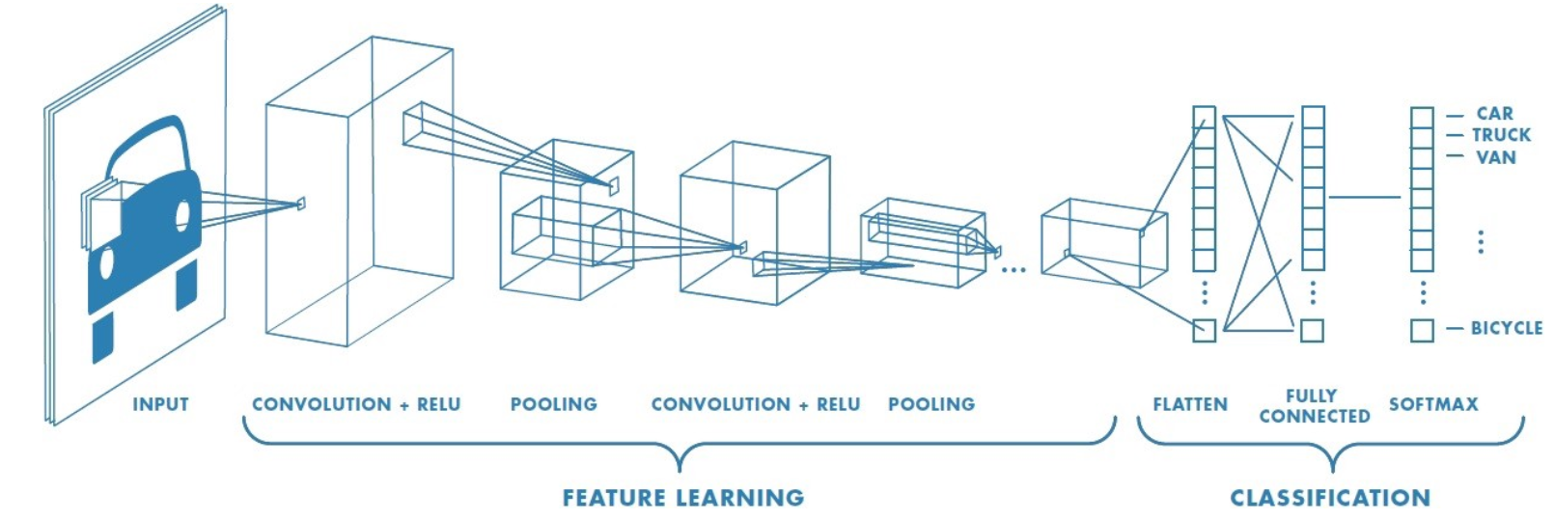
技术路线二：模型选择
CNN模型特点
局部连接
权值共享
时间或空间亚采样
初步实验
数据集：
网络环境：实验室网络
采集日期：2019/04/26
规模：5万条会话流
采集方法：编写网络爬虫，访问Alexa TOP100域名，捕获五类操作系统的HTTPS流量，并提取TLS层的密文载荷信息
实验结果
实验结果
准确率 (Accuracy) | 94.86%
精度 (Precision) | 88.13%
召回率 (Recall) | 81.87%

Slide 26
技术路线三：原型系统实现
面向加密网络的主机属性发现原型系统
系统前端
系统后端
Kafka消息队列
异常类型判断模块
协议识别模块
特征提取处理模块
Socket接口
转发模块
附加主机属性的
流信息数据库
分类器属性标注模块

Slide 27
技术路线三：原型系统实现
系统目标
发现上亿规模的主机属性
发现的主机属性满足细粒度要求
常见操作系统版本
常见浏览器版本
常见设备类型的型号与供应商
性能优化方法
将系统拆解为前端、后端，并用Kafka消息队列实现前端和后端消息处理的负载均衡
采用分布式框架
减少特征维度
优化模型结构
使用底层开发语言

Slide 28
目录
开展本课题研究的意义
国内外研究现状分析
研究目标、研究内容和拟解决的关键技术
拟采取的研究方法、技术路线及可行性分析
预期研究成果及创新之处
已有工作基础
进度计划及预期进展
参考文献

Slide 29
预期研究成果及创新之处
预期研究成果
可信属性标注后的加密流量特征数据集
针对动态加密网络中主机属性发现的有效特征集
针对原始加密流量特征提取的卷积神经网络模型
面向高速加密网络的主机属性发现原型系统
论文1篇
创新之处
针对大规模动态网络中主机属性发现的有效特征集
构建自动提取原始加密流量特征的卷积神经网络模型

Slide 30
目录
开展本课题研究的意义
国内外研究现状分析
研究目标、研究内容和拟解决的关键技术
拟采取的研究方法、技术路线及可行性分析
预期研究成果及创新之处
已有工作基础
进度计划及预期进展
参考文献

Slide 31
已有工作基础
移动应用流量识别
分析多款VPN应用、即时通信应用的流量特征以及应用功能的流量特征
分析多种明密文协议，如TLS、HTTP、QUIC、IP SEC以及其他私有协议等。
基于协议栈实现差异和流统计特征的操作系统类别发现
编写高速流处理平台插件，在真实网中采集上亿条流信息样本
编写Python脚本，基于HTTP报文对数据集进行操作系统类别标注
利用Pandas库对数据集进行清洗和特征转换

Slide 32
已有工作基础
基于协议栈实现差异和流统计特征的操作系统类别发现(续)
机器学习模型构建与优化
利用Python语言的sklearn库和LightGBM库，构建Lightgbm、随机森林、 SVM、KNN等机器学习模型并结合网格搜索算法进行调参优化。
基于流原始加密载荷的深度学习模型研究
在试验机上编写网络爬虫，实现自动访问Alexa TOP100的域名，并提取对应HTTPS流量中所需的密文载荷信息
构建CNN模型自动提取HTTPS流量中的操作系统特征

Slide 33
目录
开展本课题研究的意义
国内外研究现状分析
研究目标、研究内容和拟解决的关键技术
拟采取的研究方法、技术路线及可行性分析
预期研究成果及创新之处
已有工作基础
进度计划及预期进展
参考文献

Slide 34
进度计划及预期进展
时间段 | 预期进展
2019.05-2019.07 | 完成主机属性发现技术研究现状调研
2019.07-2019.09 | 完成实验所需数据采集
2019.09-2019.10 | 完成基于TCP/IP协议特征的机器学习模型构建
2019.10-2019.11 | 完成基于流统计特征的机器学习模型构建
2019.11-2019.12 | 完成基于原始流载荷的深度学习模型构建
2019.12-2020.02 | 完成实时主机属性发现原型系统构建
2020.02-2020.06 | 整理、完善已有工作，撰写学位论文

Slide 35
目录
开展本课题研究的意义
国内外研究现状分析
研究目标、研究内容和拟解决的关键技术
拟采取的研究方法、技术路线及可行性分析
预期研究成果及创新之处
已有工作基础
进度计划及预期进展
参考文献

Slide 36
参考文献
[1] T. Al-Shehari, F. Shahzad, "Improving operating system fingerprinting using machine learning techniques", International Journal of Computer Theory and Engineering, vol. 6, no. 1, pp. 57, 2014.
[2] D. Fifield, A. Geana, L. MartinGarcia, M. Morbitzer, J. Tygar, "Remote operating system classification over ipv6", Proceedings of the 8th ACM Workshop on Artificial Intelligence and Security, pp. 57-67, 2015.
[3] M. Husák, M. Cermák, T. Jirsík, P. Čeleda, "HTTPS traffic analysis and client identification using passive SSL/TLS fingerprinting", EURASIP J. Inf. Secur., vol. 2016, no. 1, pp. 6, Dec. 2016.
[4] N. Ruffing, Y. Zhu, R. Libertini, Y. Guan, R. Bettati, "Smartphone reconnaissance: Operating system identification", Proc. 13th IEEE Annu. Consum. Commun. Netw. Conf. (CCNC), pp. 1086-1091, 2016.
[5] J. Muehlstein et al., Analyzing HTTPS encrypted traffic to identify user operating system browser and application, Mar. 2016, [online] Available: https://arxiv.org/abs/1603.04865.
[6] Martin Lastovicka, Tomas Jirsik, Pavel Celeda, Stanislav Spacek, Daniel Filakovsky, "Passive os fingerprinting methods in the jungle of wireless networks", Network Operations and Management Symposium (NOMS) 2018 IEEE/IFIP, pp. 1-9, 2018.
[7] A. Aksoy, S. Louis, M. H. Gunes, "Operating system fingerprinting via automated network traffic analysis", 2017 IEEE Congress on Evolutionary Computation (CEC), pp. 2502-2509, June 2017.
[8] T. Jirsík, P. Čeleda, "Identifying operating system using flow-based traffic fingerprinting" in Advances in Communication Networking, Springer International Publishing, pp. 70-73, 2014.
[9] J. M. Allen, "Os and application fingerprinting techniques" in SANS Institute InfoSec Reading Room, 2007.
[10] F. Gagnon, B. Esfandiari, "A hybrid approach to operating system discovery based on diagnosis", International Journal of Network Management, vol. 21, no. 2, pp. 106-119, 2011.

Slide 37
参考文献
[11] R. Lippmann, D. Fried, K. Piwowarski, W. Streilein, "Passive operating system identification from tcp/ip packet headers", Workshop on Data Mining for Computer Security, pp. 40, 2003.
[12] R. Tyagi, T. Paul, B. Manoj, B. Thanudas, "Packet inspection for unauthorized os detection in enterprises", IEEE Security & Privacy, vol. 13, no. 4, pp. 60-65, 2015.
[13] T. Matsunaka, A. Yamada, A. Kubota, "Passive os fingerprinting by dns traffic analysis", Advanced Information Networking and Applications (AINA) 2013 IEEE 27th International Conference On, pp. 243-250, 2013.
[14] B. Zhang, T. Zou, Y. Wang, B. Zhang, "Remote operation system detection base on machine learning", 2009 Fourth International Conference on Frontier of Computer Science and Technology, pp. 539-542, Dec 2009.
[15] P. Matouek, O. Ryav, M. Grgr, M. Vymltil, "Towards identification of operating systems from the internet traffic: Ipfix monitoring with fingerprinting and clustering", 2014 5th International Conference on Data Communication Networking (DCNET), pp. 1-7, Aug 2014.
[16] B. Li, M. H. Gunes, G. Bebis, J. Springer, "A supervised machine learning approach to classify host roles using sflow", HPDC - Workshop on High Performance and Programmable Networking (HPPN), 2013.
[17] M. Zalewski, p0f v3 (version 3.07 b).
[18] L. G. Greenwald, T. J. Thomas, "Toward undetected operating system fingerprinting", WOOT, vol. 7, pp. 1-10, 2007.
[19] J. Schwartzenberg, Using machine learning techniques for advanced passive operating system fingerprinting, vol. 6, 2010.
[20] C. Sarraute, J. Burroni, "Using neural networks to improve classical operating system fingerprinting techniques", 2010.

Slide 38
参考文献
[21] D. Chang, Q. Zhang, X. Li, "Study on os fingerprinting and nat/tethering based on dns log analysis", IRTF & ISOC Workshop on Research and Applications of Internet Measurements (RAIM), 2015.
[22] P. Auffret, "Sinfp unification of active and passive operating system fingerprinting", Journal in computervirology, vol. 6, no. 3, pp. 197-205, 2010.

Slide 39
Thank You!

